Slide 1
تصميم ديكور مسرح ٢ ا.م.د غادة المسلمي د.منال شلتوت

Slide 2
عنوان المحاضرة
القيم الجمالية والدرامية للأزياء المسرحية وعلاقتها بالمنظر المسرحي في الفترة مابين ١٩٨٠: ٢٠٢٠

Slide 3
تنفيذ مشهد مسرحي الحارة المصرية بطرزها المختلفة يظهر فيها التفاصيل المعمارية التي تعطي إثراء وتنوع للمسهد المسرحي

Slide 4
مقاسات المسرح ..
الطول ١٩ متر
العرض ٥.٥ متر
مطلوب بلان بإسكيل١:٥٠ و افكار اسكتشات للمنظر المسرحى

Slide 5
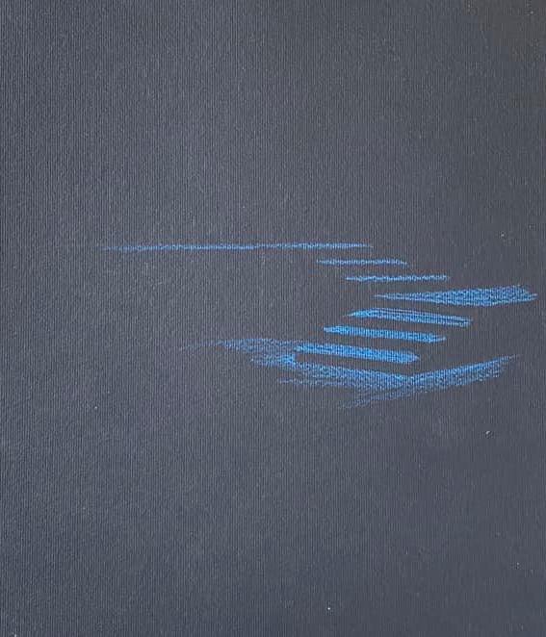
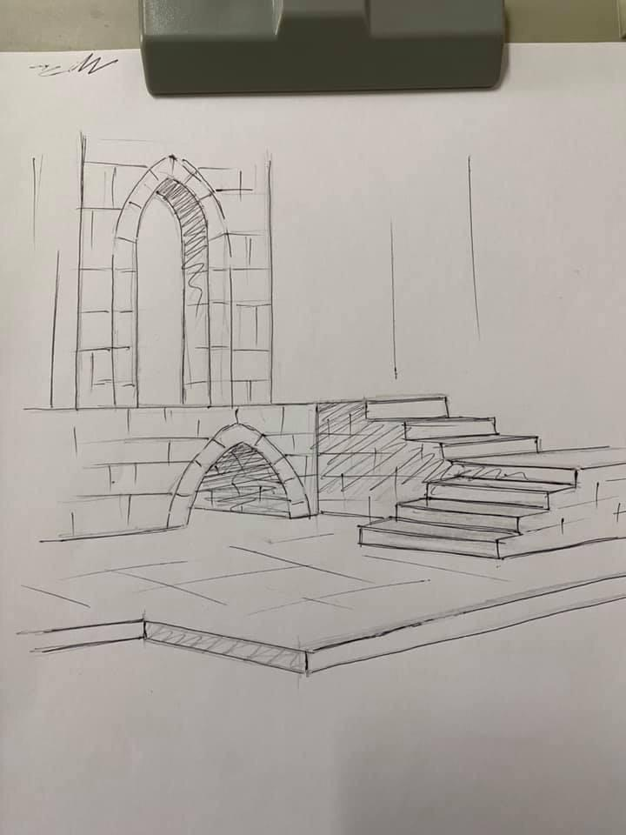

Slide 7
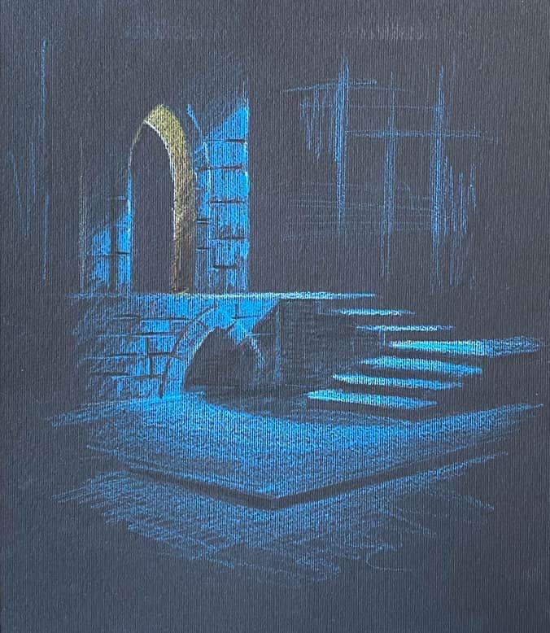
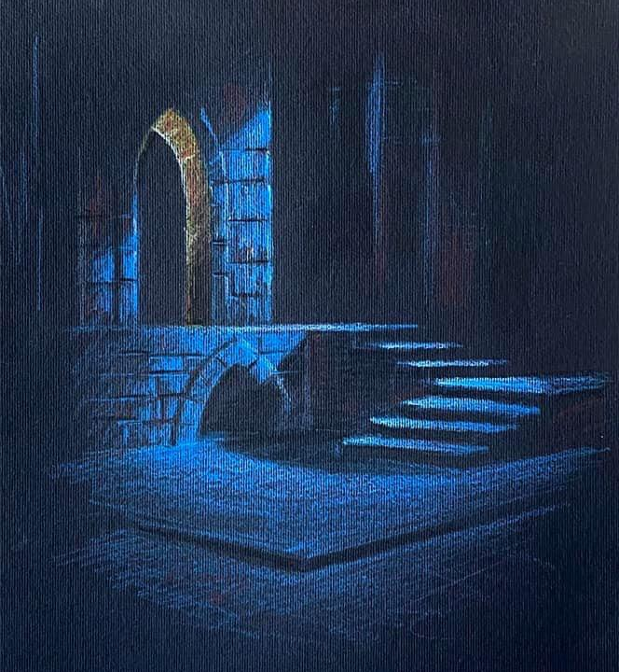

Slide 8
THANK YOU

